Slide 1
CHAØO MÖØNG QUYÙ THAÀY COÂ VEÀ DÖÏ GIÔØ LÔÙP 2I
MOÂN TOAÙN

Slide 2
01
KHÔÛI ÑOÄÂNG

Slide 3
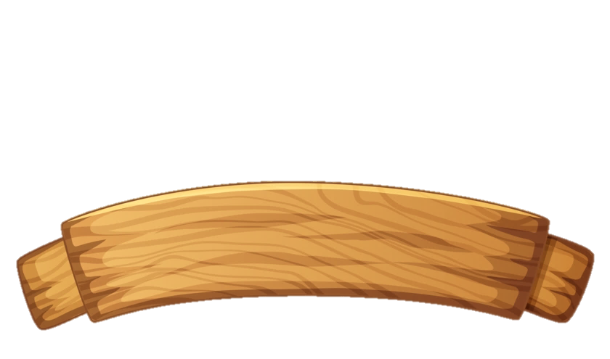
NHÒP CAÀU ÖÔÙC MÔ
- Một trận lũ lớn đã cuốn mất cây cầu gỗ nên các bạn nhỏ không thể đến trường.
- Các em hãy giúp bác thợ mộc tốt bụng xây một cây cầu mới bằng cách trả lời đúng các câu hỏi nhé!

Slide 4
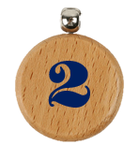
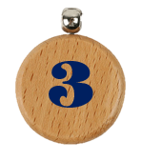
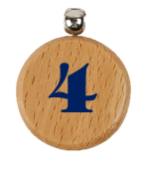
Cảm ơn các bạn rất nhiều!

Slide 5
Khi đặt tính rồi tính ta thực hiện qua mấy bước ?
A. 1 bước
B. 2 bước

Slide 6
Khi tính theo cột dọc ta thực hiện theo thứ tự nào?
A. Từ phải sang trái
B. Từ trái sang phải

Slide 7
36 + 45 =?
A. 51
B. 81

Slide 8
37 + 18 = ?
A. 42
B. 55

Slide 9
Thứ Hai ngày 4 tháng 11 năm 2024 Toán
Bài 29: Phép cộng (có nhớ) trong phạm vi 100 – Tiết 2

Slide 10
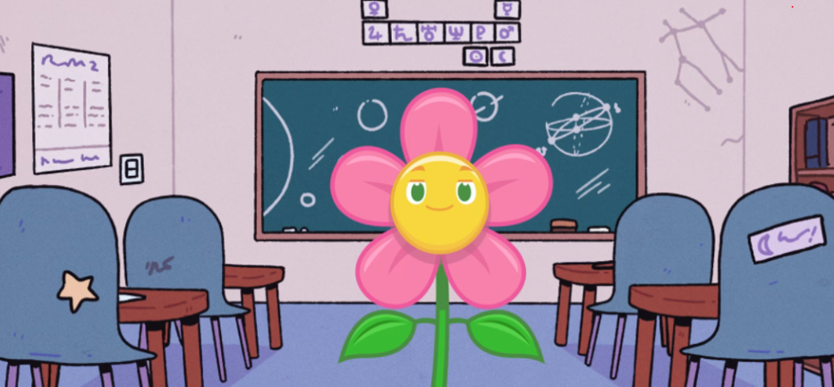

Slide 12
02
LUYEÄN TAÄP,
THÖÏC HAØNH

Slide 13
Tìm lỗi sai trong mỗi phép tính sau rồi sửa lại cho đúng:
3
29
47
37
54
42
36
+
+
+
8
8
8
7
6
9
1
6
7

Slide 14
03
VAÄN DUÏNG

Slide 15
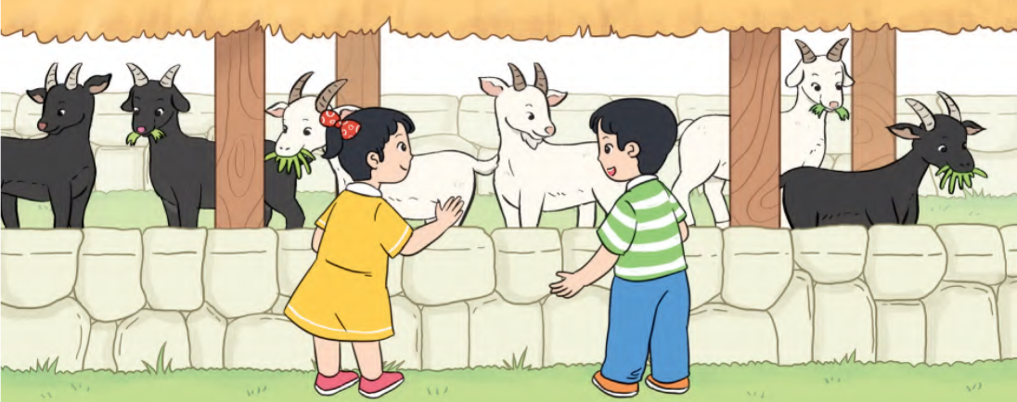
Tính
Một trang trại có 28 con dê đen và 14 con dê trắng. Hỏi trang trại đó có tất cả bao nhiêu con dê?
4
Dê đen: 28 con
Dê trắng: 14 con
Có tất cả: con
?
Bài giải:
Trang trại đó có tất cả số con dê là:
28 + 14 = 42 (con)
Đáp số: 42 con dê.

Slide 17
CAÛM ÔN CAÙC CON
ÑAÕ THAM GIA BUOÅI HOÏC!
Taïm bieät vaø heïn gaëp laïi

